Slide 1
商业模式画布概述
南京大学软件学院 – 匡宏宇

Slide 2
我们想要的商业模式模型
目标1：人人都能理解，容易达成共识
目标2：易于建模和操作
目标3：依然具有分析复杂情况的能力

Slide 3
商业模式画布概览
九大模块涵盖客户、产品/服务、基础设施、金融
从左到右实现价值的构建、主张与传递
左侧构建价值，产生成本，代表理性
右侧主张价值，获取收益，代表感性

Slide 4
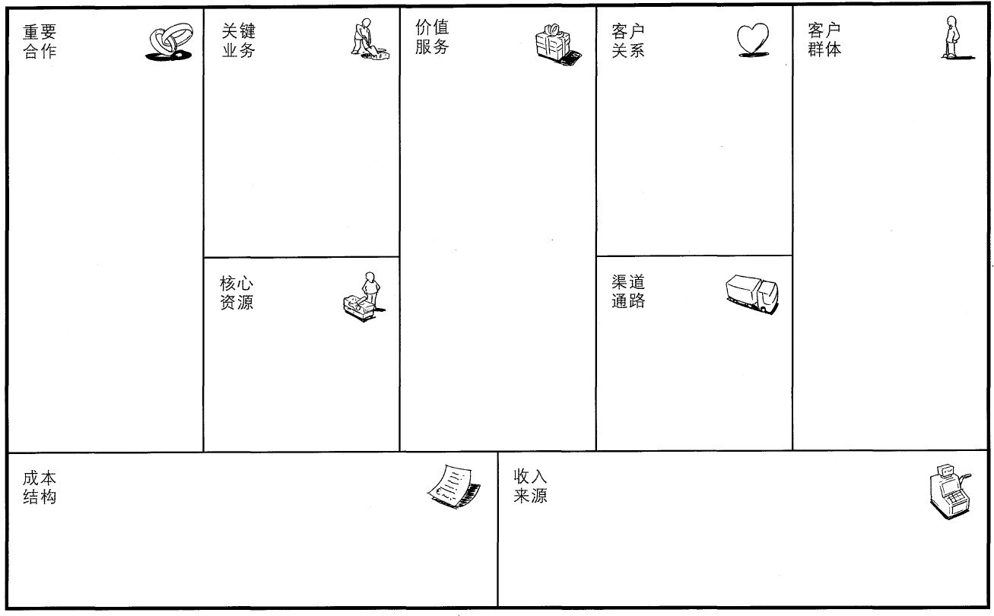
Key Activities 保证商业模式顺利运行所需做的最重要的事情
Customer Relationship 企业针对客户群体建立的客户关系类型
Key Partnership 保证商业模式顺利运行的供应商与合作伙伴网络
Value Proposition 为客户群体提供能为其创造价值的产品与服务
Customer Segments 企业想要获得的和期望服务的目标机构与人群
Key Resources 保证商业模式顺利运行所需的最重要的资产
CHannels 企业与其客户群体沟通、联系、传递价值主张
Cost Structure 运营一个商业模式所发生的全部成本
Revenue Streams 企业从客户群体获得的现金收益

Slide 5
客户细分 Customer Segments
一家企业想要获得的和期望服务的不同的目标人群和机构
细分条件：需求催生新供给、需要新分销渠道和客户关系类型、产生的利润率不同、愿意为某方面的特殊改进买单
需要谨慎处理客户的细分与取舍（打车上市第一股：专做顺风车的嘀嗒打车）
划分方式举例
大众市场（mass market）：消费电子、大型零售商
小众市场（niche market）：产业链上的供应商-采购商
求同存异的客户群体（segmented）：各类产品线、诺基亚
多元化客户群体（diversified）：3M、YAMAHA、AMAZON/阿里、SAMSUNG、华为
多边平台/市场（multi-sided platforms/markets）：大型互联网平台，例如B站

Slide 6
总结：客户细分 Customer Segments
一家企业想要获得的和期望服务的不同的目标人群和机构
细分条件：需求催生新供给、需要新分销渠道和客户关系类型、产生的利润率不同、愿意为某方面的特殊改进买单
需要谨慎处理客户的细分与取舍
划分方式举例
大众市场（mass market）消费电子、大型零售商（找人群共性）
小众市场（niche market）：产业链上的供应商-采购商（强业务特征）
求同存异的客户群体（segmented）：各类产品线、诺基亚（某业务下基于客户共性的细分）
多元化客户群体（diversified）：3M、YAMAHA、AMAZON/阿里、SAMSUNG、华为（垄断地位、技术领先与外拓、团队能力与开拓意识强）
多边平台/市场（multi-sided platforms/markets）：大型互联网平台、B站（大流量、上升为生活方式的使用习惯，多种收益流的平衡与补贴）

Slide 7
价值主张 Value Proposition
为某一客户群体提供能为其创造价值的产品和服务
解决客户的问题或满足其需求，使其选择一家而放弃另一家
一家公司为特定客户群体提供的利益集合或组合
创新性的、革命性的产品或服务 VS 既有产品或服务+新特点或属性
有益于价值创造的因素罗列（部分）
创新 newness：满足客户未曾察觉全新需求（没有类似产品的），可以是非技术创新的
性能 performance：PC机与显卡（摩尔定律，xp与vista，win7与win8），智能手机
保姆式/一站式服务 getting the job done：飞机引擎维护、咨询公司、BOT工程（总包-交钥匙）
定制 customization：大规模定制（众筹，联名款）与客户参与创造（MIUI，UGC，用户社区）
设计 design：时尚（施华洛世奇）、消费电子产品（苹果、索尼大法、锤子手机）
品牌/地位 brand/ status：奢侈品（机械手表、名牌包）、潮牌（球鞋、Hip-Hop）、游戏等级
价格 price：廉价航空，小（hong）米（mi），免费经济（羊毛出在猪身上，抢红包）
缩减成本 cost reduction：服务外包（编程，房产销售）
风险控制 risk reduction：保险，额外保障服务
可获得性 accessibility：共（fen）享（shi）经（zu）济（lin），共同基金（股票与货币基金），孤独的美食家五郎（+定制+一站式服务+设计）
便利性/实用性 convenience/ usability：苹果音乐商店、云计算（网盘、服务器、游戏）
上述因素往往会重叠
定制、设计与品牌地位（小团体认同），一站式服务与风险控制，缩减成本、可获得性与便利性等

Slide 8
总结：价值主张 Value Proposition
为某一客户群体提供能为其创造价值的产品和服务
解决客户的问题或满足其需求，使其选择一家而放弃另一家
一家公司为特定客户群体提供的利益集合或组合
创新性的、革命性的产品或服务 VS 既有产品或服务+新特点或属性
有益于价值创造的因素罗列（部分）
创新 newness：满足客户未曾察觉全新需求（没有类似产品的），可以是非技术创新的
性能 performance：PC机与显卡（摩尔定律，xp与vista，win7与win8），智能手机
定制 customization：大规模定制（众筹，联名款）与客户参与创造（MIUI，UGC，用户社区）
保姆式/一站式服务 getting the job done：飞机引擎维护、咨询公司、BOT工程（总包-交钥匙）
设计 design：时尚（施华洛世奇）、消费电子产品（苹果、索尼大法、锤子手机）
品牌/地位 brand/ status：奢侈品（机械手表、名牌包）、潮牌（球鞋、Hip-Hop）、游戏等级
价格 price：廉价航空，小（hong）米（mi），免费经济（羊毛出在猪身上，抢红包）
缩减成本 cost reduction：服务外包（编程，房产销售）
风险控制 risk reduction：保险，额外保障服务
可获得性 accessibility：共（fen）享（shi）经（zu）济（lin），共同基金（股票与货币基金），孤独的美食家五郎（+定制+一站式服务+设计）
便利性/实用性 convenience/ usability：苹果音乐商店、云计算（网盘、服务器、游戏）
上述因素往往会重叠
定制、设计与品牌地位（小团体认同），一站式服务与风险控制，缩减成本、可获得性与便利性等
让事情更简单（痛点）：价格、缩减成本、便利性/实用性
让事情更“丰富”（收益）：定制、设计、品牌地位、可获得性
让事情“透明”（痛点）：风险控制、一站式服务

Slide 9
渠道通路 CHannels
一家企业如何同它的客户群体达成沟通并建立联系，以向对方传递自身的价值主张
企业与客户交互体系：交流、分销、销售渠道（+售后），是用户的交互触点
作用：了解产品与服务、评估价值主张；购买产品与服务、传递价值主张；提供售后支持
商业真正的秘密，与产品设计的关系微妙（重合度小，却又容易受到产品口碑风险的冲击），容易积累收益但波动性极大、风险高
渠道的五个阶段与运营方式
知名度-评价-购买-传递-售后（三包、评论）
一个渠道可包含一个或全部五个阶段
一个组织可选用自有渠道、合作方渠道、或混用，以追求获益与成本的平衡以及最佳的客户体验
自身强渠道：蓝绿大厂、品牌贴牌与认证授权（日本马桶圈与电饭锅、日化、米家），能主动引发流量的互联网平台（淘宝、手机淘宝、淘宝直播）
合作方渠道：各大电商平台（农村电商汇通达），贝业新兄弟，品牌水暖空调门店，小红书（种草拔草社区），视频推广（恰饭视频）
混用：移动运营商直营与加盟店，天猫上的苏宁易购官方店（仓储、物流、售后），网易严选
（低价）团购与尾货清理：拼多多、聚划算、唯品会、在线带货（“姐妹们买它”VS“他不配”）

Slide 10
总结：渠道通路 CHannels
一家企业如何同它的客户群体达成沟通并建立联系，以向对方传递自身的价值主张
企业与客户交互体系：交流、分销、销售渠道（+售后），是用户的交互触点
作用：了解产品与服务、评估价值主张；购买产品与服务、传递价值主张；提供售后支持
商业真正的秘密，与产品设计的关系微妙（实现层面重合度小，却又容易受到产品口碑风险的冲击，需要做到真正的匹配），容易积累收益但波动性极大、风险高
渠道的五个阶段与运营方式（一定要重视渠道 – 设计运维一体化，最容易产生新闻的地方，要能够从渠道构建与运维看出隐含的价值主张与客户关系）
知名度-评价-购买-传递-售后（三包、评论）
一个渠道可包含一个或全部五个阶段
一个组织可选用自有渠道、合作方渠道、或混用，以追求获益与成本的平衡以及最佳的客户体验
自身强渠道：蓝绿大厂、品牌贴牌与认证授权（日本马桶圈与电饭锅、日化、米家），能主动引发流量的互联网平台（淘宝、手机淘宝、淘宝直播的演化）
合作方渠道：各大电商平台（农村电商汇通达），贝业新兄弟，品牌水暖空调门店，小红书（种草拔草社区），视频推广（恰饭视频）
混用：移动运营商直营与加盟店，天猫上的苏宁易购官方店（仓储、物流、售后），网易严选
（低价）团购与尾货清理：拼多多、聚划算、唯品会、在线带货（“姐妹们买它”VS“他不配”）

Slide 11
客户关系 Customer Relationship
一家企业针对某一个客户群体所建立的客户关系的类型
靠人员维护（“专属一对一财富管家”） VS 自动化设备（“24小时自助”）
动机：开发新客户、留住原客户、增加销售量或客单价（携程杀熟、杀苹果用户）
免费推广-提升忠诚度-提高客单价
新手礼包/老用户激活礼包-品牌宣传与建设/用户等级-老客户专属套餐
客户关系类型
私人服务 personal assistance：商场导购、柜台服务与电渠、销售员
专属私人服务 dedicated personal assistance：私人银行服务、华为电信设备、健身/培训“私教”
自助服务 self-service：话费流量充值、银行普通业务（ATM与大厅内自助服务）
自动化服务 automated services：各类电商平台推荐系统 + 网站导航设计（活动、凑单、无货推荐、红色与橙色的加入购物车、立即购买）、新零售
社区 communities：官方论坛/贴吧/超话/群组
客户共同创造 co-creation：MIUI，UGC（土豆、B站、抖音），各种评论（电影书籍-豆瓣、旅游住宿-Airbnb、普通商品-“自发安利”与评论区）， （有官方运维的）采纳用户反馈的社区（产品调查问卷、游戏平衡运维） 、小红书

Slide 12
总结：客户关系 Customer Relationship
一家企业针对某一个客户群体所建立的客户关系的类型
靠人员维护（“专属一对一财富管家”） VS 自动化设备（“24小时自助”）
动机：开发新客户、留住原客户、增加销售量或客单价（携程杀熟、杀苹果用户）
免费推广-提升忠诚度（全家桶、归属感、情怀）-提高客单价
新手礼包/老用户激活礼包-品牌宣传与建设/用户等级-老客户专属套餐
客户关系类型
私人服务 personal assistance：商场导购、柜台服务与电渠、销售员
专属私人服务 dedicated personal assistance：私人银行服务、华为电信设备、健身/培训“私教”
自助服务 self-service：话费流量充值、银行普通业务（ATM与大厅内自助服务）
自动化服务 automated services：各类平台推荐系统、网站导航设计（活动、凑单、无货推荐、红色与橙色的加入购物车、立即购买）
社区 communities：花粉俱乐部、小米之家、小红书、各类网游社区
客户共同创造 co-creation：MIUI，UGC（土豆、B站、抖音），各种评论（电影书籍-豆瓣、旅游住宿-Airbnb、普通商品-“自发安利”与评论区），采纳用户反馈的社区（产品调查问卷、游戏平衡运维）
成本导向：自助服务、自动化服务
价值导向：私人服务、专属私人服务、客户共同创造
兼顾：社区

